Slide 1
MĨ THUẬT 6

Slide 2
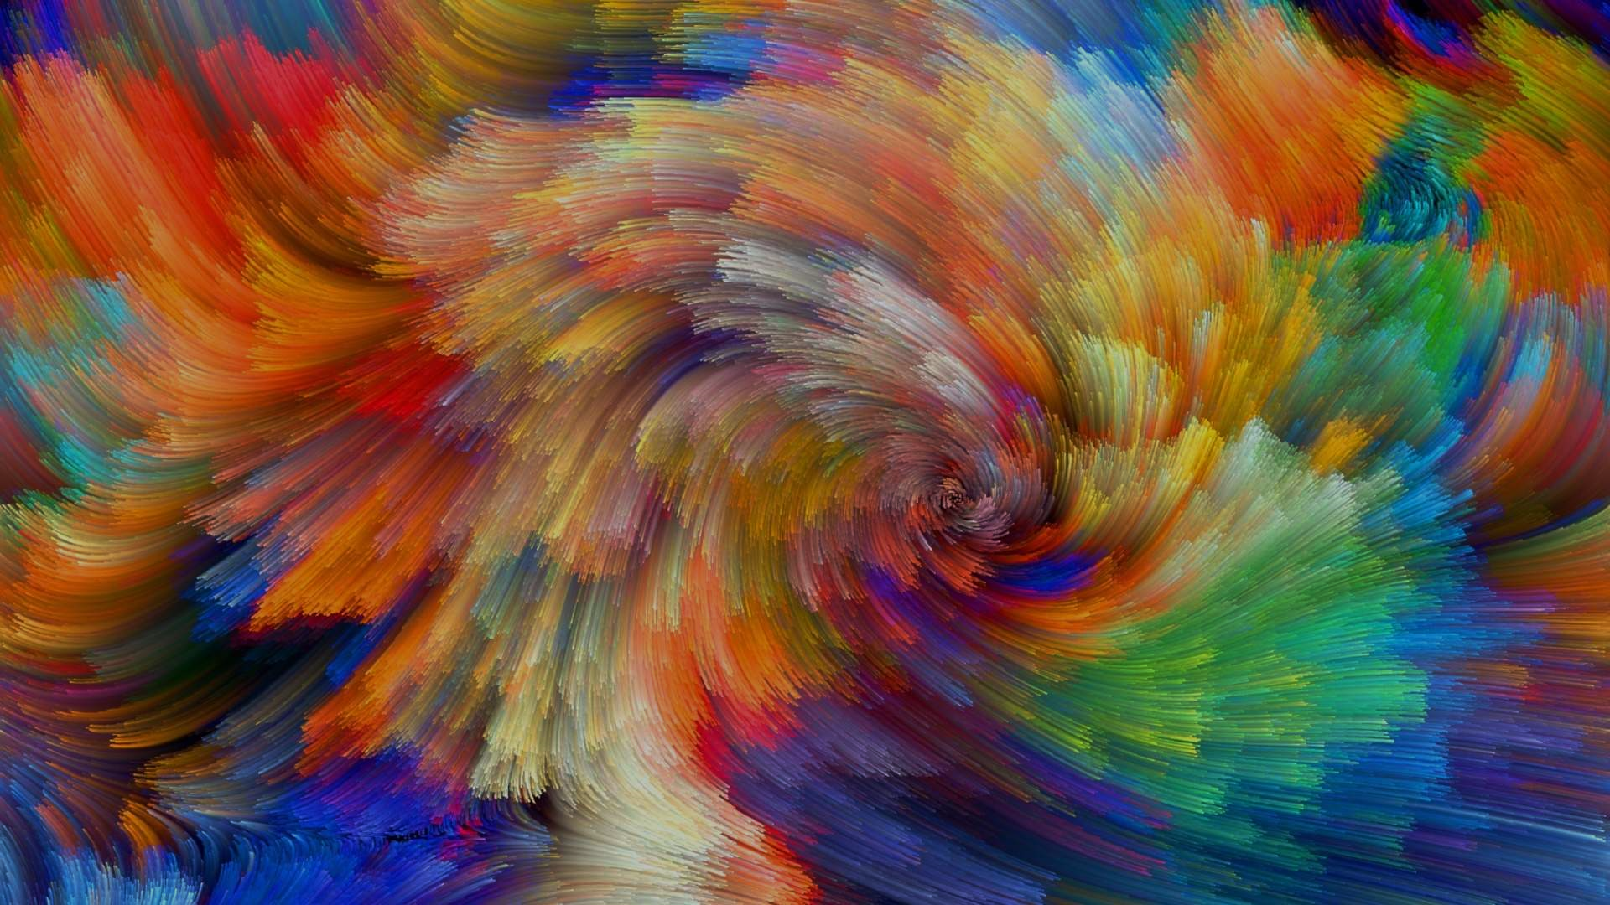
CHỦ ĐỀ 1
BIỂU CẢM CỦA
SẮC MÀU
( 8 TIẾT)

Slide 3
GIỚI THIỆU CHỦ ĐỀ
BIỂU CẢM CỦA SẮC MÀU
Bài 1: Tranh vẽ theo giai điệu âm nhạc
Bài 2: Tranh tĩnh vật màu
Bài 3: Tranh in hoa lá
Bài 4: Thiệp chúc mừng

Slide 4
BÀI 2
TRANH TĨNH VẬT MÀU
( TIẾT 1)

Slide 5
MỤC TIÊU (HS CẦN ĐẠT)
- Nêu được biểu cảm của hoà sắc trong tranh tĩnh vật.
- Vẽ được bức tranh tĩnh vật màu có ba vật mẫu trở lên.
- Phân tích được nét đẹp về bố cục, tỉ lệ, màu sắc trong tranh. Cảm nhận được vẻ đẹp của hoa trái trong đời sống và trong tác phẩm mĩ thuật.

Slide 6
Chuẩn bị đồ dùng học tập:
Giấy A4 (A3), màu vẽ, bút chì, mẫu vật , sgk,…

Slide 7
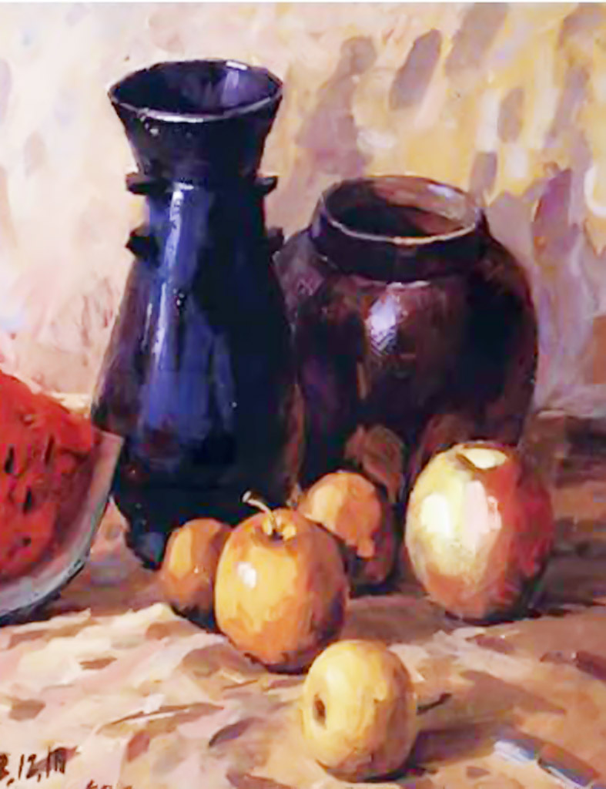
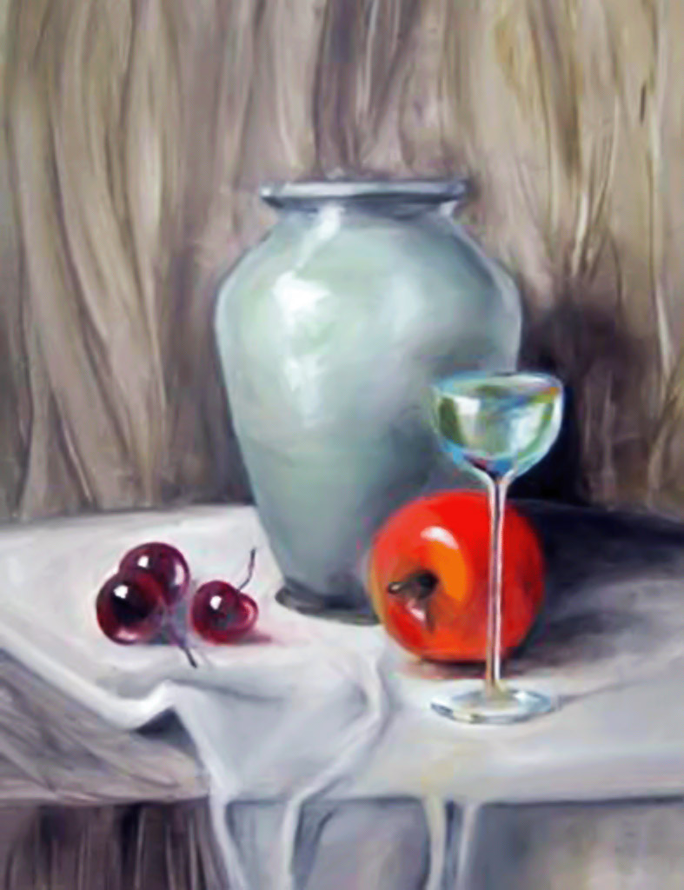
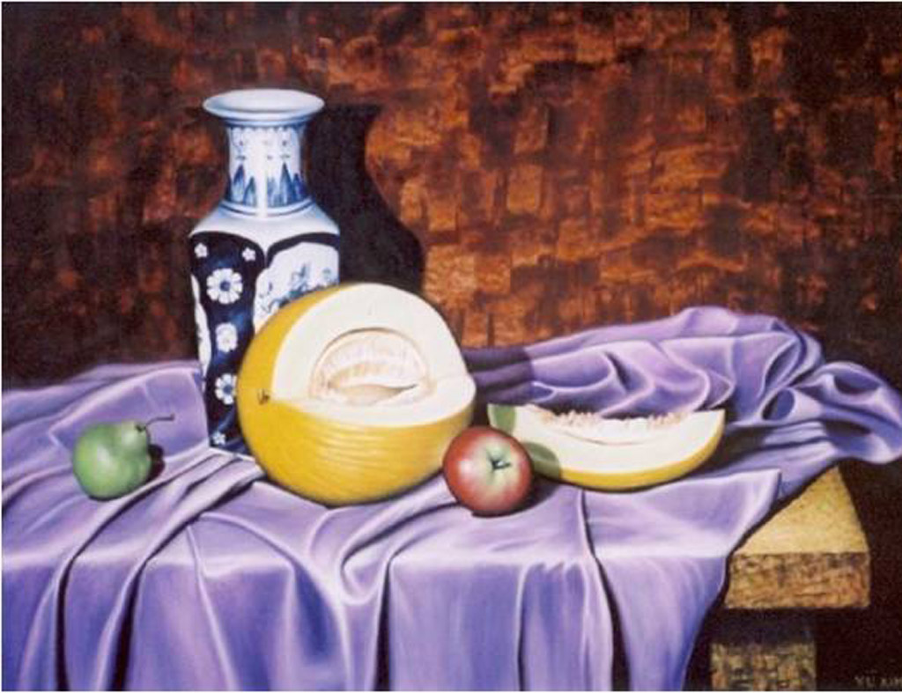
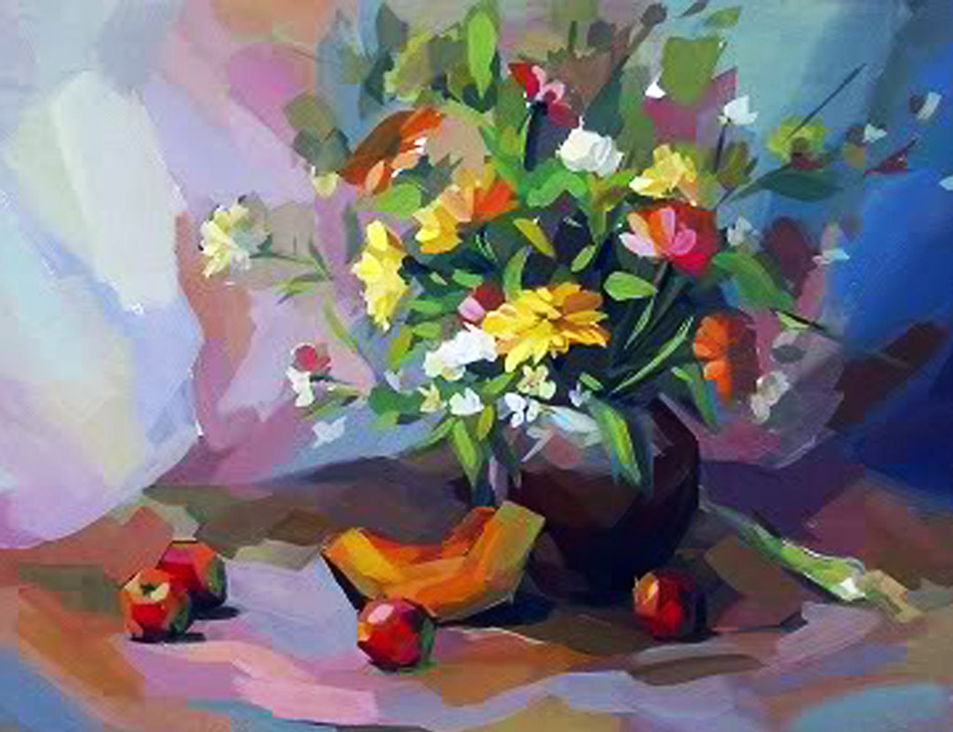
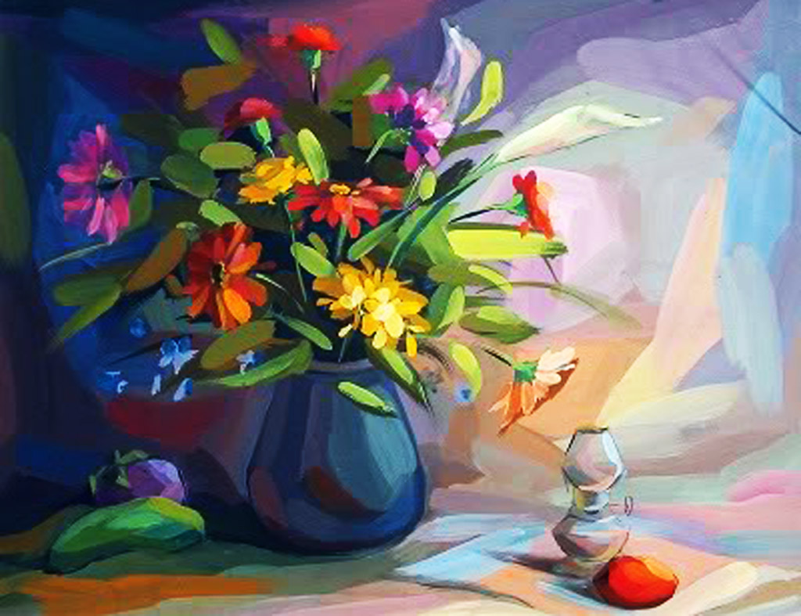
Notes:
7

Slide 8
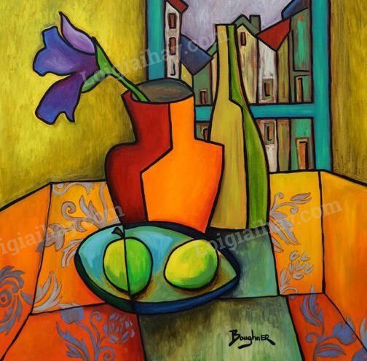
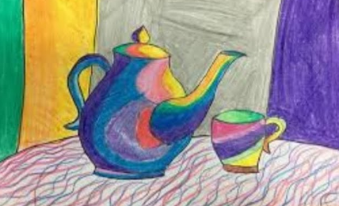
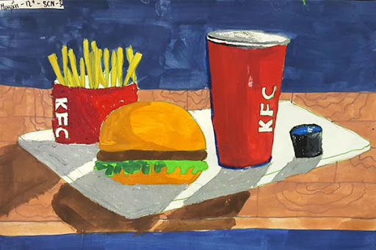

Slide 9
- Em hiểu thế nào là
tranh tĩnh vật ?
Trong mỗi bức tranh có những hình ảnh gì?
Tranh được thể hiện bằng chất liệu gì?

Slide 10
Tranh tĩnh vật là tranh vẽ những vật không tự chuyển động được như : hoa quả, đồ vật.

Slide 11
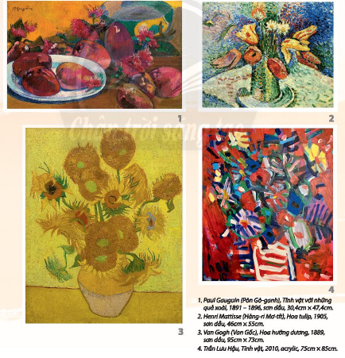
Bài 2
TRANH TĨNH VẬT MÀU
( 2 TIẾT)
Hoạt động 1: Khám phá tranh tĩnh vật màu
Quan sát mẫu cho biết:
Cách sắp xếp hình, màu của vật mẫu trong tranh như thế nào?
Hòa sắc và cách diễn tả trong các bức tranh có gì ấn tượng?
+ Màu sắc của vật mẫu là gam màu chính của toàn bộ bức tranh. Cách sắp xếp hình, màu của vật mẫu trong tranh hài hòa, bố cục thống nhất.
+ Hòa sắc và cách diễn tả trong mỗi bức tranh có gam màu chính và màu phụ. Màu phụ bổ sung cho gam màu chính, màu phụ có tông màu bổ trợ cho gam màu chính.
Notes:
11

Slide 12
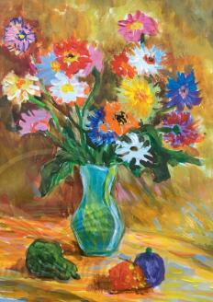
Hoạt động 2: Cách vẽ tĩnh vật màu
Quan sát hình và chỉ ra các bước vẽ tranh tĩnh vật màu:

Slide 13
Cách vẽ
tranh tĩnh vật màu ?

Slide 14
CÁC BƯỚC LÀM BÀI VẼ TRANH TĨNH VẬT MÀU
1. Xác định bố cục, tỉ lệ, vị trí hình các vật mẫu và vẽ phác hình

Slide 15
CÁC BƯỚC LÀM BÀI VẼ TRANH TĨNH VẬT MÀU
2. Vẽ màu khái quát tạo hòa sắc chung cho bức tranh

Slide 16
CÁC BƯỚC LÀM BÀI VẼ TRANH TĨNH VẬT MÀU
3. Vẽ thêm nét, màu thể hiện cảm xúc và đặc điểm của sản phẩm

Slide 17
CÁC BƯỚC LÀM BÀI VẼ TRANH TĨNH VẬT MÀU
1.Xác định bố cục, tỉ lệ, vị trí hình các vật mẫu và vẽ phác hình.
2. Vẽ màu khái quát tạo hòa sắc chung cho bức tranh
3. Vẽ thêm nét, màu thể hiện cảm xúc và đặc điểm của sản phẩm

Slide 18
Hoạt động 3:Thực hành vẽ tranh tĩnh vật màu
Em hãy quan sát và chọn 1 số đồ vật có xung quanh em để vẽ thành một bức tranh tĩnh vật màu.
Lưu ý: HS cần chú ý luôn quan sát mẫu, so sánh đậm nhạt, màu sắc khi vẽ.

Slide 19
CHÚC CÁC EM THÀNH CÔNG

